Slide 1




La Web Application de l’application mobile
Arno SIMON – Loann NEVEU – Yassine CHERIF – Tuan HUAND DOANG – Quentin LE GOFF

Slide 2



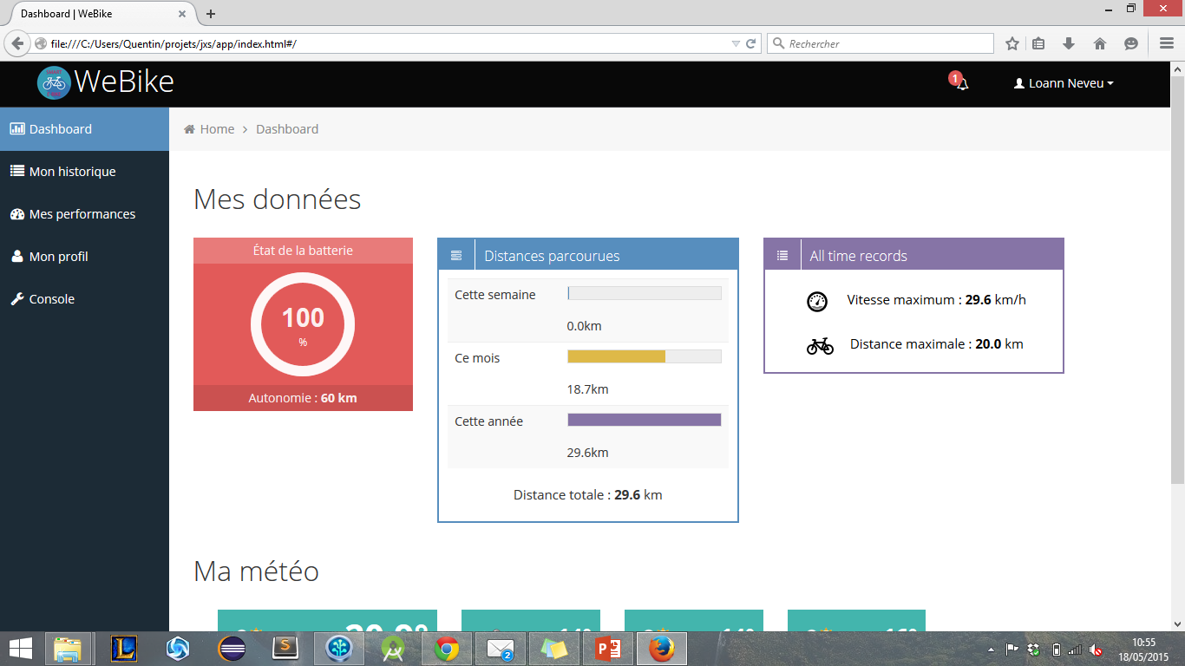
Notre Web Application
Tableau de bord ergonomique de l’application SmartEBike
Affichage des données
Fonctionnalités de synthèses des données

Slide 3





Architecture utilisée
Requête REST
Client
Serveur
Réponse HTTP

Slide 4


Choix des technologies (1/2)
Coté client
Tableau de bord HTML5 : Template Janux
Contenu dynamique en AngularJs

Slide 5
Choix des technologies (2/2)
Coté serveur
Serveur NodeJs sur une machine virtuelle
Base de données MongoDB
format de données JSON
Implémentation d’une API REST

Slide 6
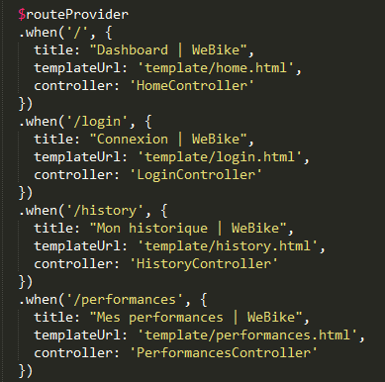
Architecture – Coté client (1/4)
Routing et Templating
Application one page
1 page HTML globale + 1 vue par ‘section’

Slide 7
Architecture – Coté client (2/4)
Contrôleurs
Un contrôleur principal
Gestion des notifications
Gestion de la top-bar
+ un contrôleur par ‘section’

Slide 8
Architecture – Coté client (3/4)
Service d’authentification
Une factory Authentification :
Login via l’API
Stockage de la session dans un cookie
Dans run() :
Test d’authentification & redirection

Slide 9
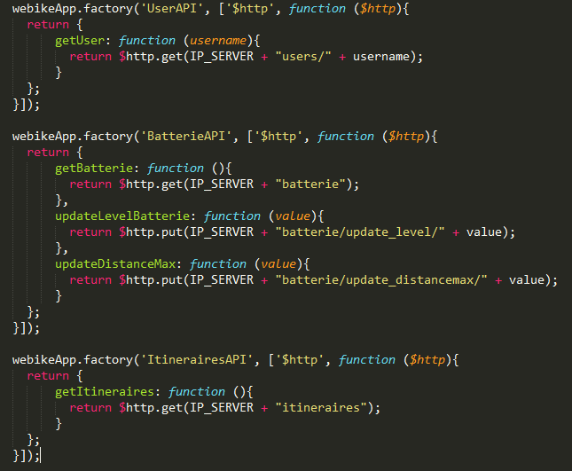
Architecture – Coté client (4/4)
API
User
Batterie
Itinéraires

Slide 10
Architecture – Coté serveur (1/2)
MongoDB : base de données « webike_db » composée de 3 collections
{
"id": 1,
"charging": true,
"level": 9,
"lastRecharge": { "day": 5, "month": 5, "year": 2015 },
"maxDistanceBetweenRecharge": 35,
"_id": "5557192d18a1b84839819df8
}
{
"id": "0001",
"date": { "jour": 24, "mois": 4, "annee": 2015, "h": 12, "m": 3 },
"depart": { "lat": 48.0865628, "long": -1.682404, "text": "20 Avenue du Canada, 35200 Rennes" },
"arrivee": { "lat": 48.0975767, "long": -1.6752134, "text": "104 Rue de l'Alma, 35000 Rennes" },
"distance": 1.6,
"duree": { "h": 0, "m": 8, "s": 13 },
"vitesse_moy": 18.3, "vitesse_max": 20.6,
"calories": 327, "altitude_min": 750, "altitude_max": 980,
"_id": "5559951fe2491f89581a968d"
}
{
"username" : "loann",
"password" : "loann",
"firstname" : "Loann",
"lastname" : "Neveu",
"email" : "neveu.loann@gmail.com",
"location" : "Rennes",
"_id : 55570fd55a9790de35b3b1c6
}
batterie
itineraires
users

Slide 11
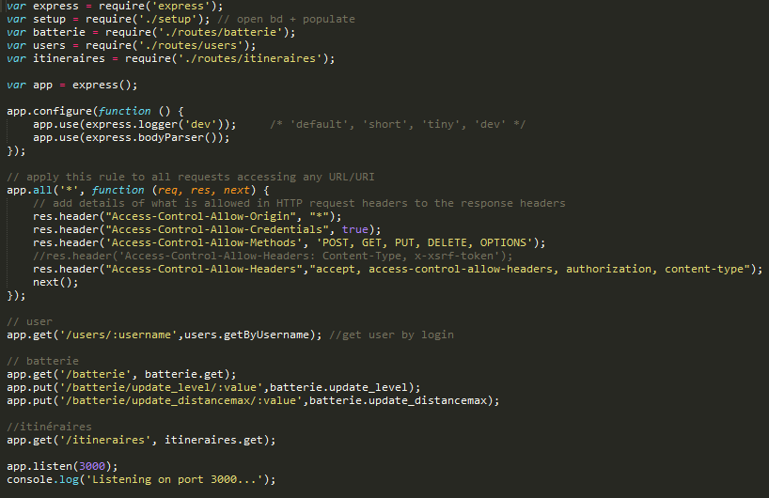
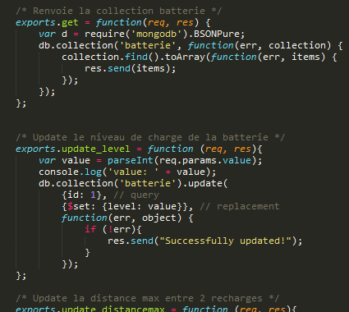
Architecture – Coté serveur (2/2)
Serveur NodeJS basique
Implémentation d’une API REST
*

Slide 12
Ce que l’on a fait
Widgets obligatoires
État de charge de la batterie en direct
Alarme de fin de charge
Distance parcourue au total
« All Time Record »
Ajouts de nouvelles fonctionnalités
Widget « Ma météo » avec prévision sur les 3 jours suivants
Distances parcourues en fonction du temps
Historiques des trajets avec visualisation en direct (Widget Google Map)
Graphe des performances au cours de l’année
Ajout de profil et authentification sur la plateforme

Slide 13
Démonstration
WeBike
http://148.60.11.177/
Lien Github
https://github.com/QuentinLeGoff/projetJXS

